Slide 1
Lista de materiais para emenda
Coordenador de Enferamgem
Jônatas Wrague da Conceição

Slide 2
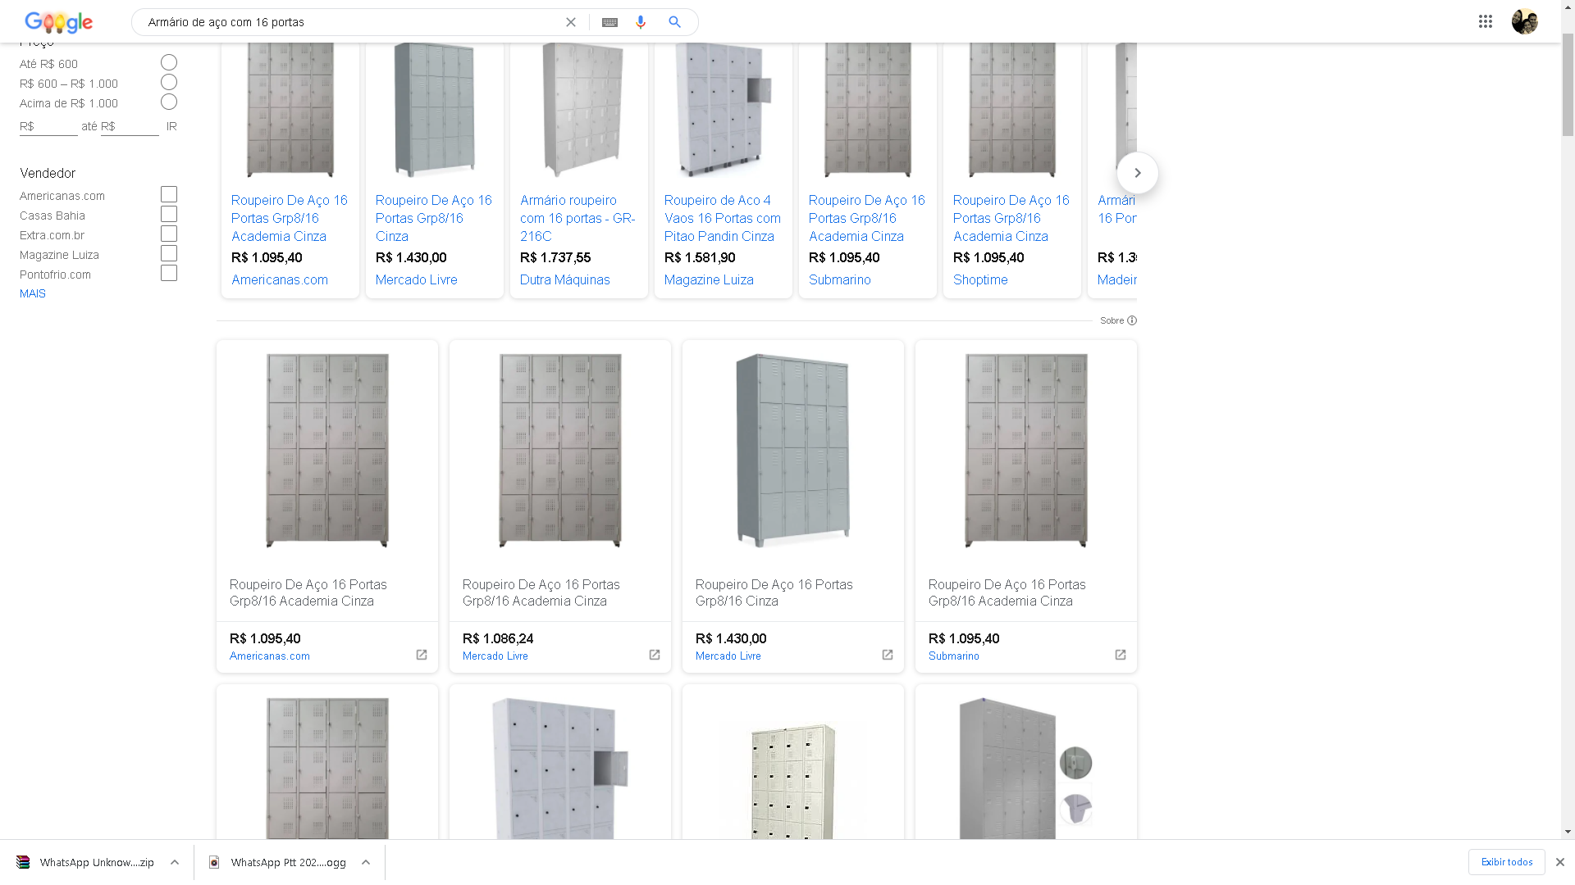
Armário 16 portas

Slide 3
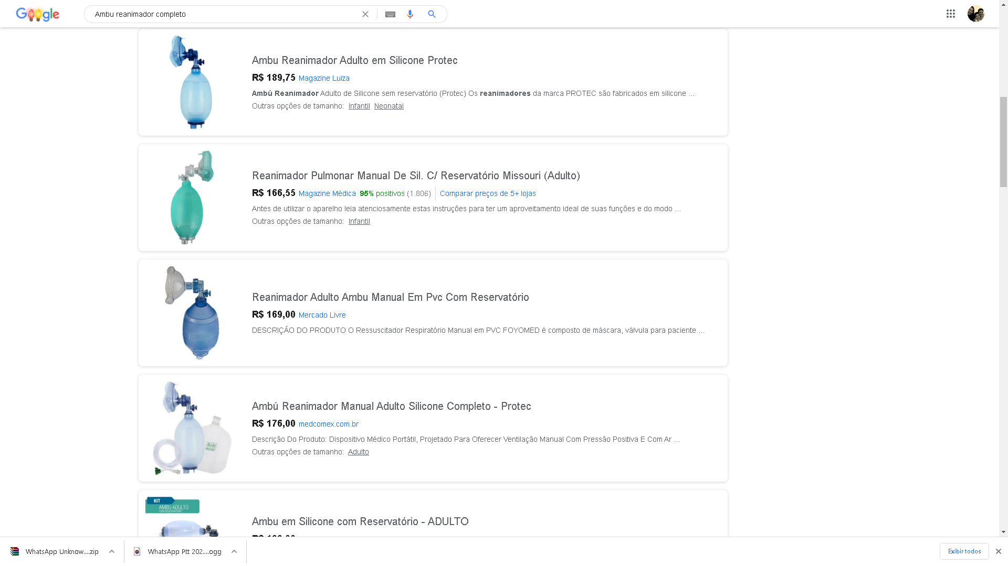
Ambú

Slide 4
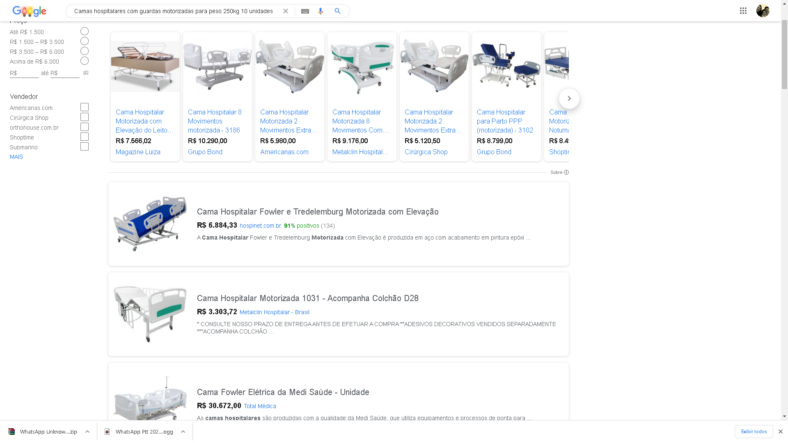
Camas hospitalares com guardas motorizadas para peso 250kg 10 unidades

Slide 5
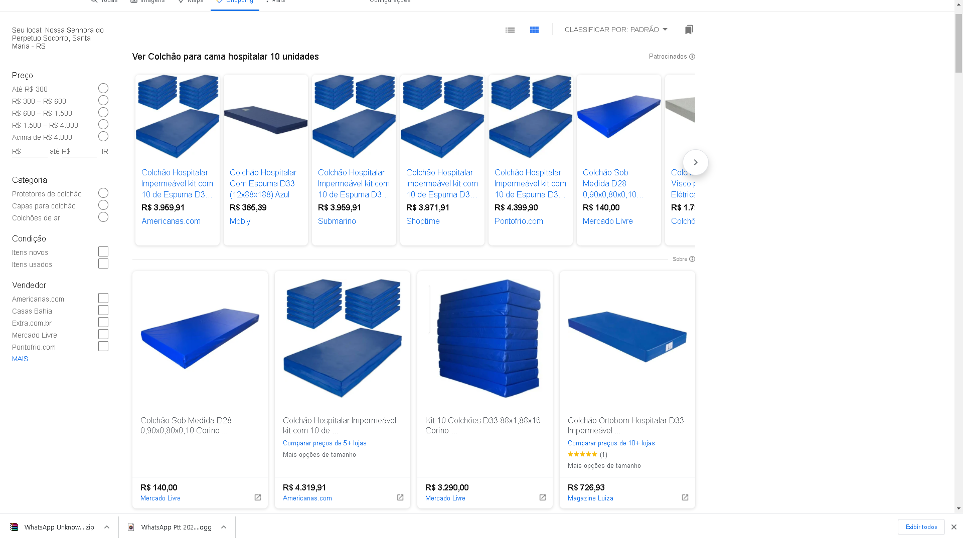
Colchão para cama hospitalar

Slide 6
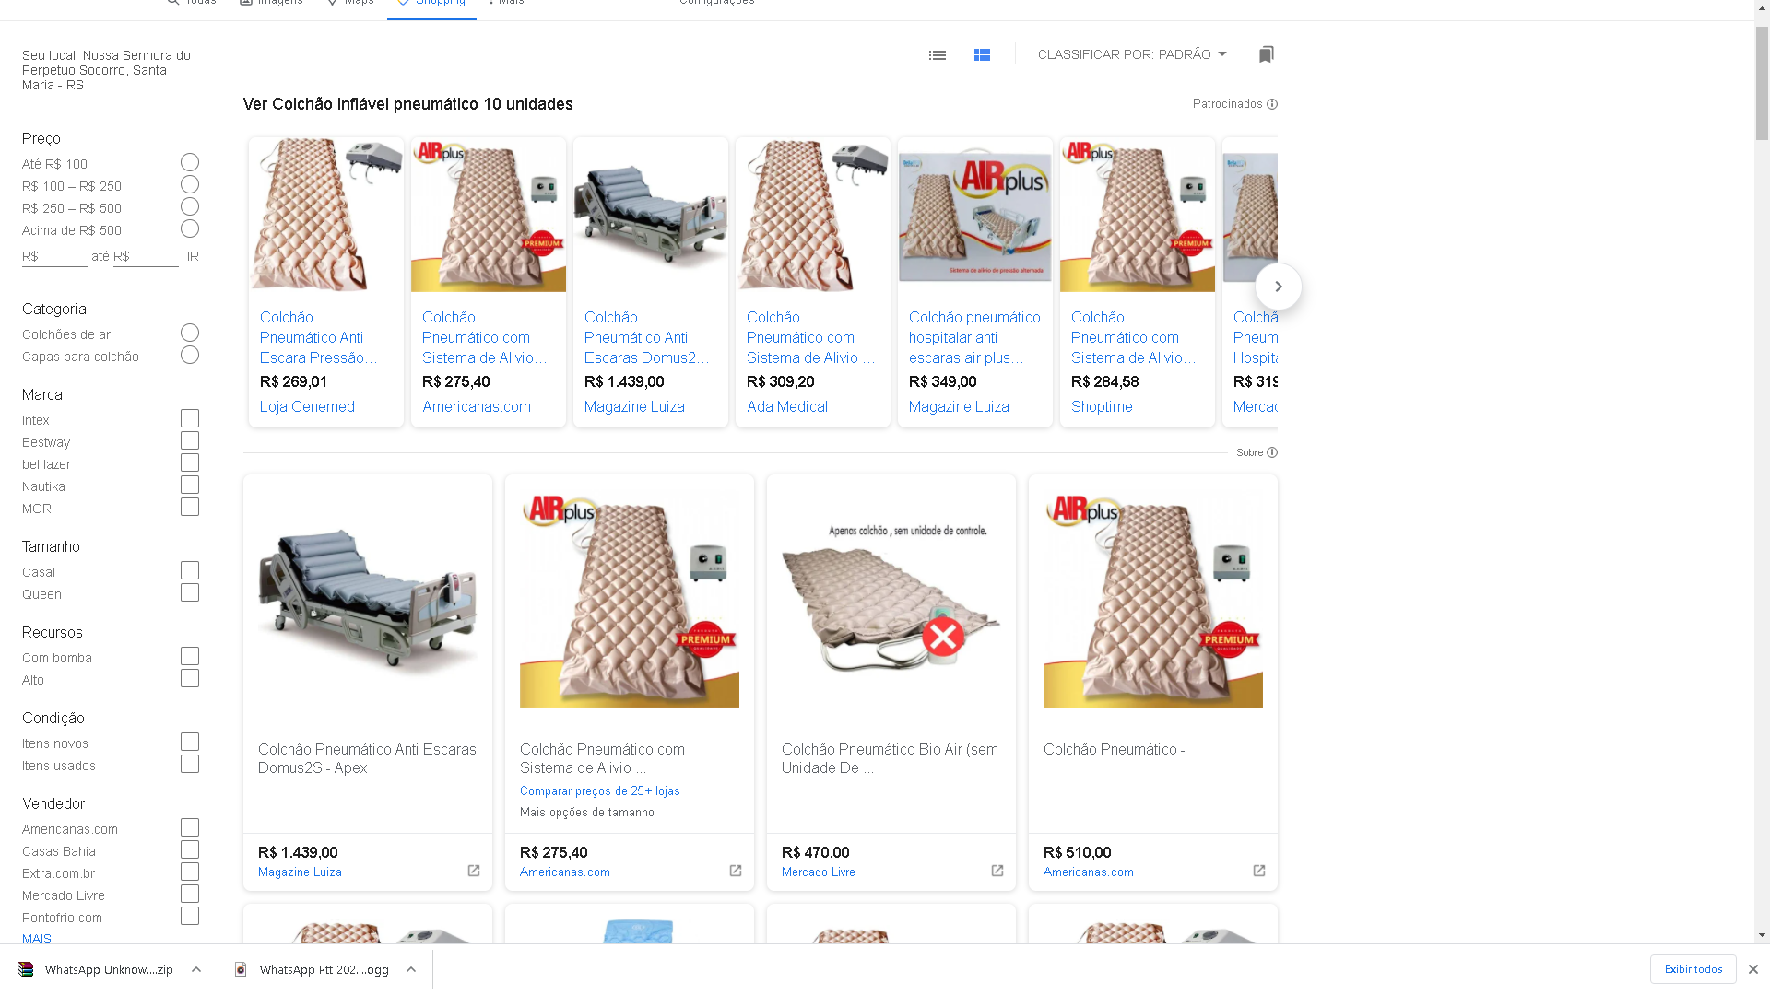
Colchão de Pneumatico

Slide 7
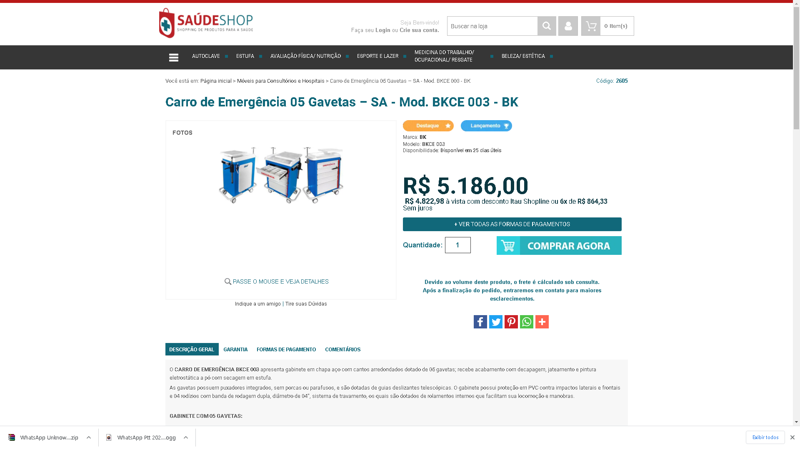
Carro de emergencia

Slide 8
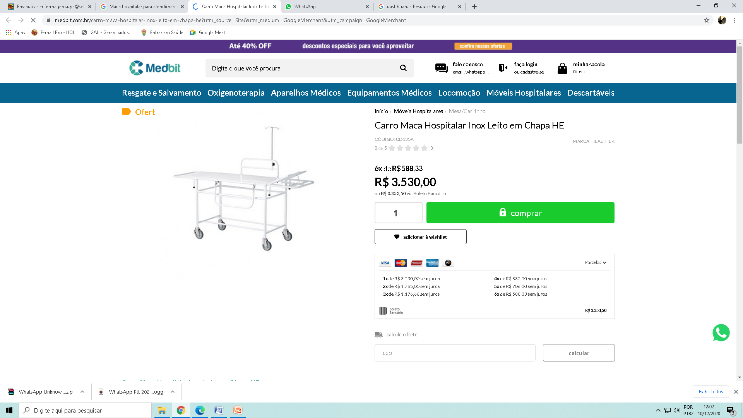
Maca para emergência

Slide 9
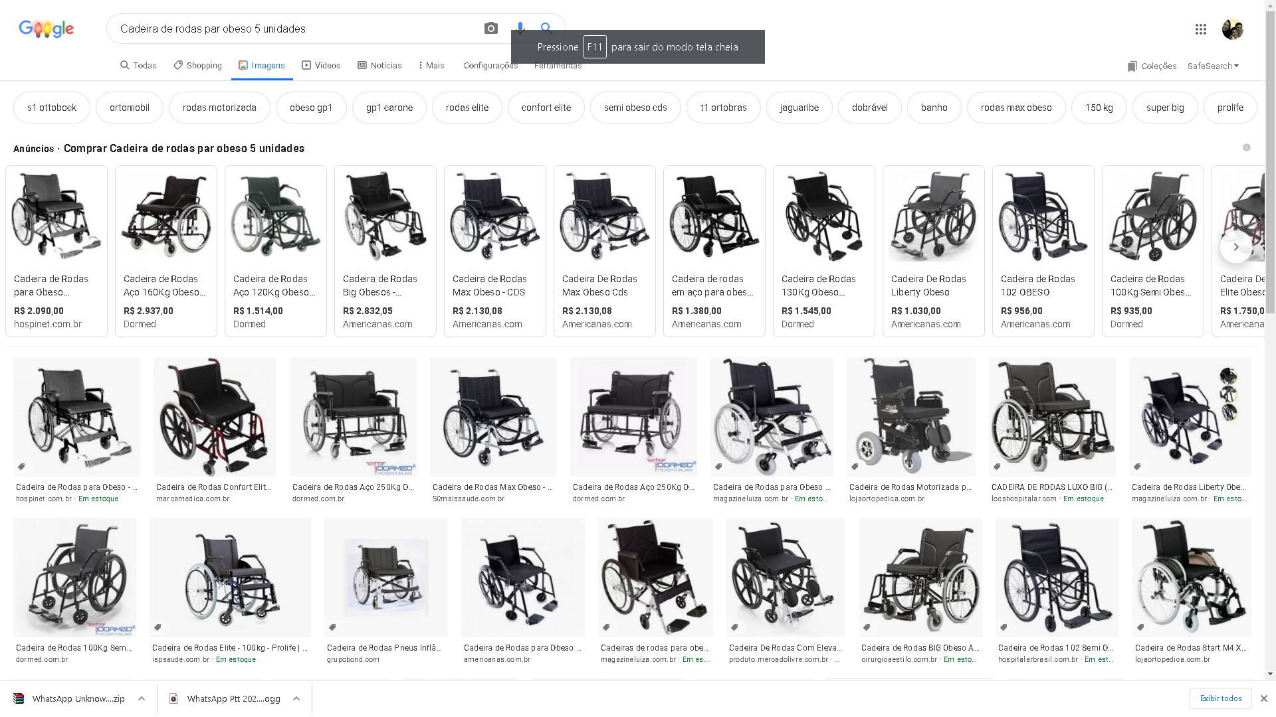
Cadeira de rodas para obeso, não tenho acesso aos sites. Preço médio

